Slide 1
Золотоніський технікум ветеринарної медицини БНАУ
Основи мікробіології
Тема. Фізіологія мікроорганізмів
Мета: ознайомити студентів з фізіологічними особливостями мікроорганізмів

Slide 2
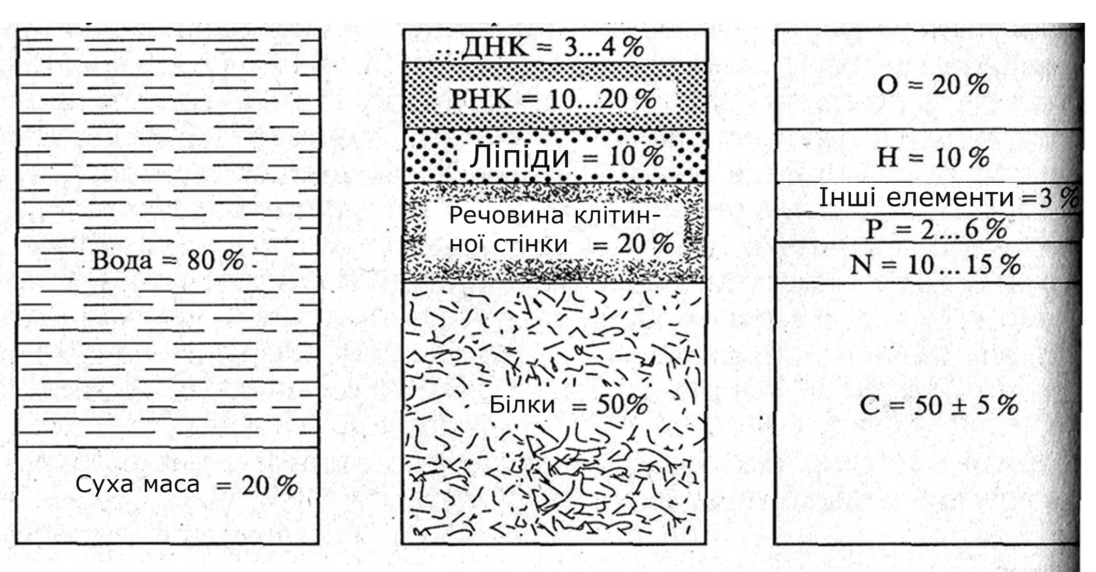
Хімічний склад бактеріальної клітини
Суха речовина Полімерні сполуки Елементи

Slide 3
Живлення бактерій
Джерело живлення | Групи мiкроорганiзмiв
Вуглець | Автотрофи Гетеротрофи
Енергiя | Фототрофи Хемотрофи
Донори електронiв | Літотрофи Органотрофи

Slide 4
Основні механізми живлення бактерій:
1. Пасивна дифузія
2. Полегшена дифузія
3. Активний транспорт
4. Транслокація хімічних груп
5. Іонний транспорт

Slide 5
Мембранний транспорт

Slide 6
ПАСИВНИЙ ТРАНСПОРТ

Slide 7
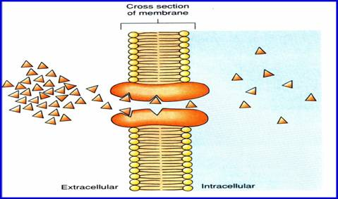
Полегшена дифузія

Slide 8
АКТИВНИЙ ТРАНСПОРТ

Slide 9
ЕНДОЦИТОЗ

Slide 10
Потрапляння мікроорганізмів через клітинну стінку

Slide 11
ЕКЗОЦИТОЗ

Slide 12
Механізми отримання енегрії: 1. Фотофосфорилювання 2. Бродіння 3. Дихання
С6Н12О6:
2С2Н5ОН + 2СО2 + 0,1 * 106 Дж – спиртове бродіння
2СН3СНОНСООН + 0,075 * 106 Дж – молочно-кисле бродіння
С3Н7СООН + 2СО2 + 2Н2 + 0,063 * 106 Дж – масляно-кисле бродіння
2СН3СН2СООН + СН3СООН + СО2 + Н2О – пропіоново-кисле бродіння

Slide 13
Бактерії за способом дихання діляться на два типи:
Аеробні
(в процесі дихання використовують кисень)
Анаеробні
(спосіб дихання без доступу кисню)

Slide 15
Схема ланцюга дихання
Аеробне дихання:
С6Н12О6 + 6О2 = 6СО2 + 6Н2О + Q=2,87 * 106 Дж
Анаеробне дихання:
NО3- + 2Н = NН3 – нітратне дихання
SО42- + 2Н = Н2S – сульфатне дихання

Slide 16
АНАЕРОБНІ ПРОЦЕСИ
СПИРТОВЕ БРОДІННЯ:
С6Н12О6 = 2СН3СН2ОН + 2СО2
С6Н12О6 = 2СН3СОСООН + 2НАД ∙ Н2
МОЛОЧНОКИСЛЕ БРОДІННЯ:
С6Н12О6 = 2СН3СНОНСООН
СН3СОСООН + НАД ∙ Н2 = СН3СНОНСООН + НАД
ПРОПІОНОВОКИСЛЕ БРОДІННЯ:
3С6Н12О6 = 4СН3СН2СООН + 2СН3СООН + 2СО2 + 2Н2О
3СН3СНОНСООН = 2СН3СН2СООН + СН3СООН + СО2 + Н2О
МАСЛЯНОКИСЛЕ БРОДІННЯ:
С6Н12О6 = СН3СН2СН2СООН + 2СО2 + 2Н2
АЕРОБНІ ПРОЦЕСИ
ОКИСЛЕННЯ ЕТИЛОВОГО СПИРТУ ДО ОЦТОВОЇ КИСЛОТИ:
СН3СН2ОН + О2 = СН3СООН + Н2О
ОКИСЛЕННЯ ВУГЛЕВОДІВ ДО ЛИМОННОЇ КИСЛОТИ:
2 С6Н12О6 + 3О2 = 2С6Н8О7 + 4Н2О

Slide 17
ФЕРМЕНТИ МІКРООРГАНІЗМІВ
1. ГІДРОЛАЗИ АДАПТИВНІ ЕКЗОФЕРМЕНТИ
2.ОКСИДОРЕДУКТАЗИ КОНСТИТУТИВНІ ЕНДОФЕРМЕНТИ
3.ІЗОМЕРАЗИ
4.ТРАНСФЕРАЗИ
5.ЛІАЗИ
6.ЛІГАЗИ

Slide 18
ФЕРМЕНТИ МІКРООРГАНІЗМІВ

Slide 19
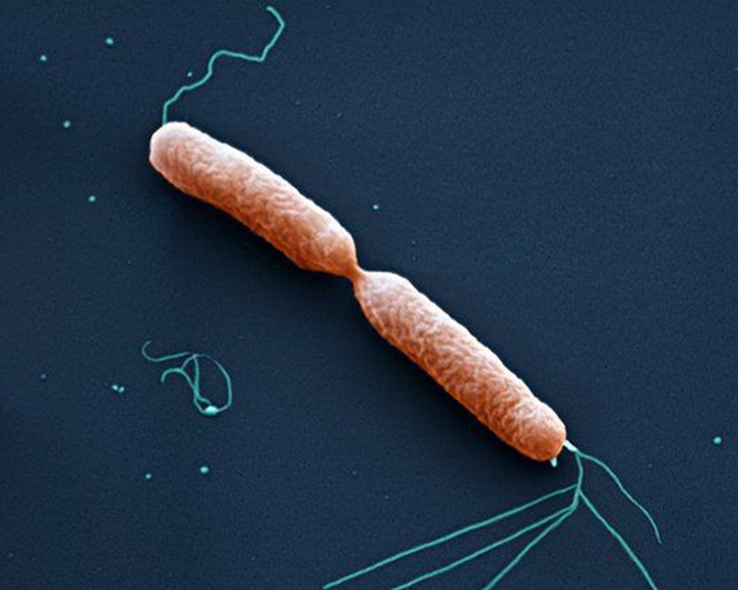
Розмноження бактерій
Поділ бактерії навпіл
через 20 – 30 хв
Причини загибелі: сухе повітря, кип'ятіння, замороження тощо.

Slide 20
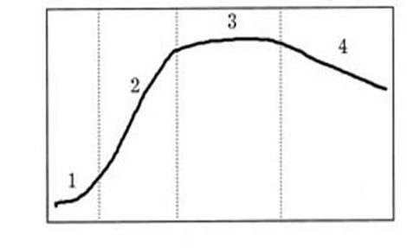
Фази розмноження бактерій
1. лаг-фаза
2. фаза логарифмічного росту
3. стаціонарна фаза
4. фаза відмирання

Slide 21
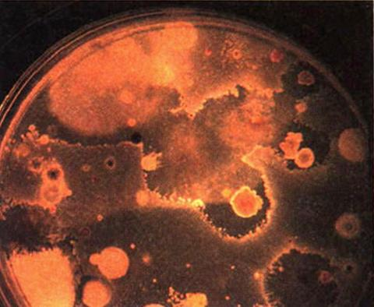
Ріст бактерій з антагоністичними властивостями

Slide 23
Домашнє завдання
В. П. Постой. Епізоотологія з мікробіологією, с.29 – 34

